Slide 1
程序设计基础
程序设计基础
人工智能学院 胡晓雁
Email: huxy@bnu.edu.cn
TEL:13910181464
办公室：电子楼311

Slide 2
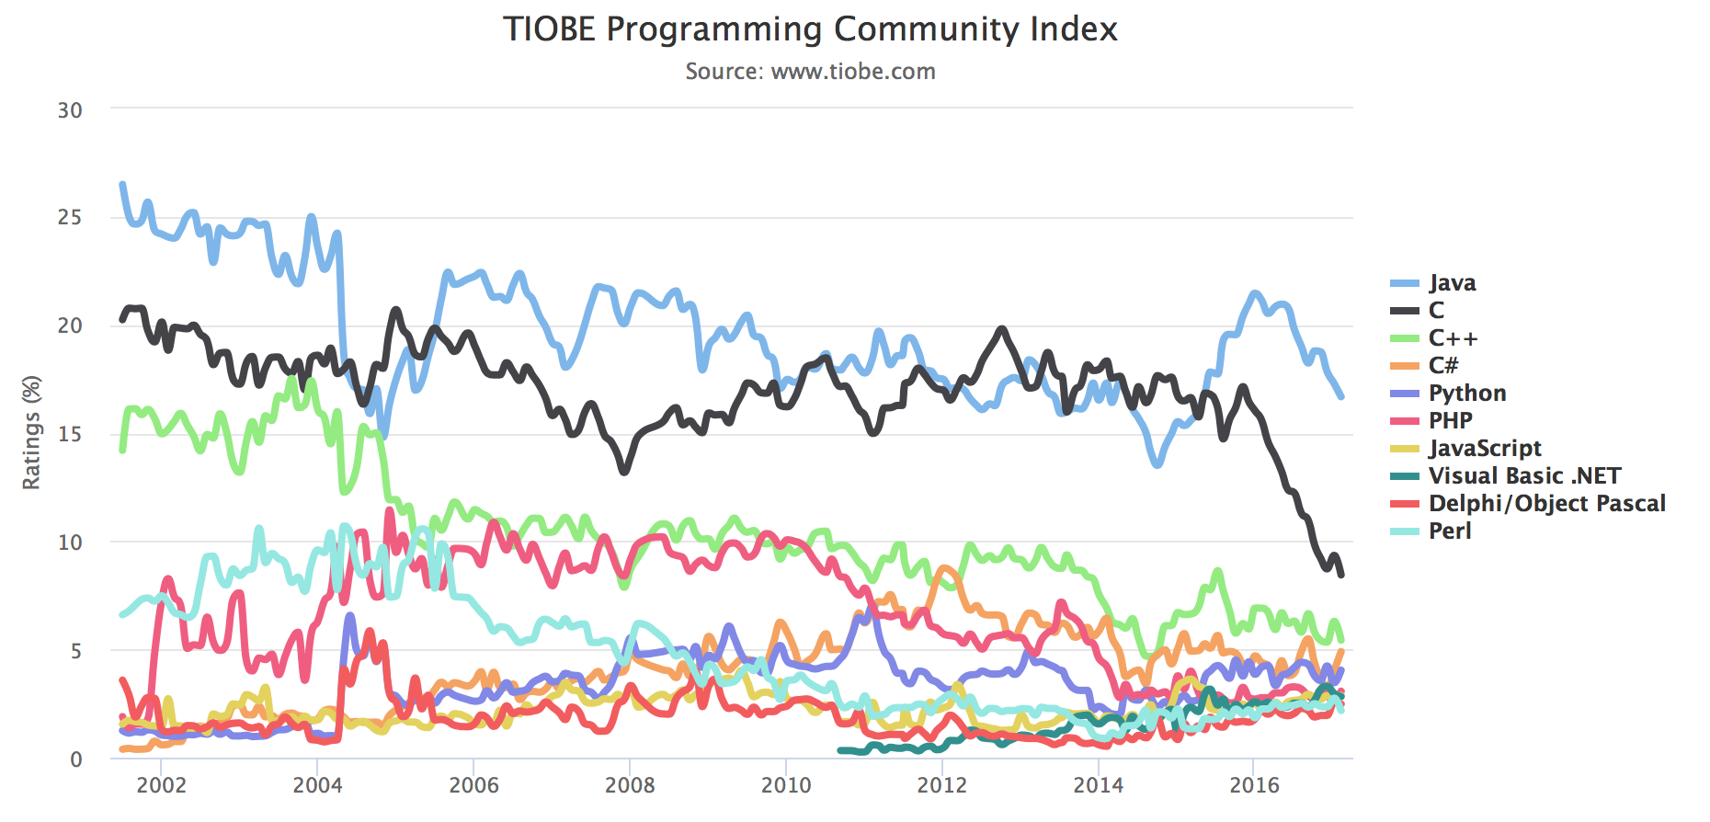
为什么要学习C语言？
Notes:
是一种高级语言
高级语言并不是“高级”，只是相对低级语言，在一个高的级别上进行编程
历史悠久，战勋卓著
诞生于上世纪70年代初，成熟于80年代（C89），修订与90年代（C99）
很多重量级软件都是用C写的
上天入地，无所不能
几乎没有不能用C写出来的软件，没有不支持C的系统
很多流行语言、新生语言都借鉴了它的思想、语法
从C++，到Java，再到C#，还有php等

Slide 3
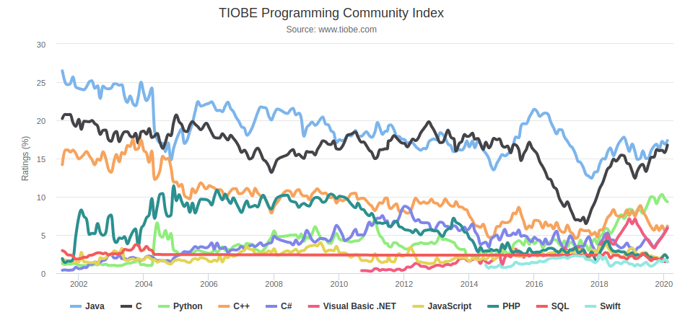
为什么要学习C语言？
Notes:
是一种高级语言
高级语言并不是“高级”，只是相对低级语言，在一个高的级别上进行编程
历史悠久，战勋卓著
诞生于上世纪70年代初，成熟于80年代（C89），修订与90年代（C99）
很多重量级软件都是用C写的
上天入地，无所不能
几乎没有不能用C写出来的软件，没有不支持C的系统
很多流行语言、新生语言都借鉴了它的思想、语法
从C++，到Java，再到C#，还有php等

Slide 4
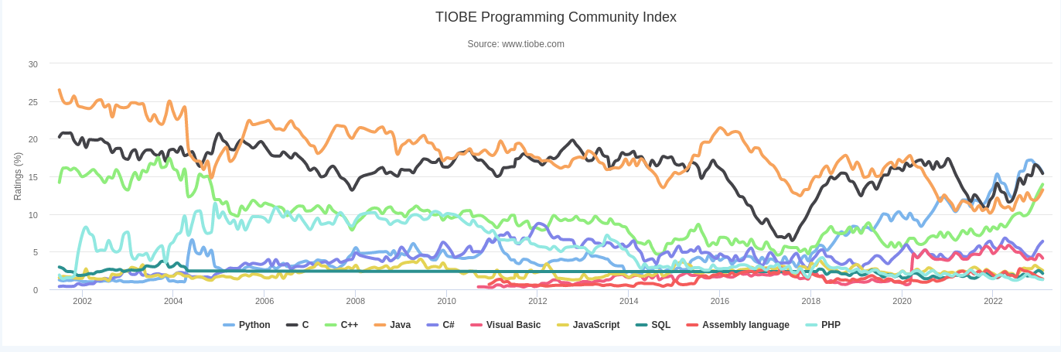
为什么要学习C语言？

Slide 5
C语言与python语言的不同
Python的设计理念
无所不用其极地适应人的直觉
可执行的伪代码
C的设计精神
Make it fast, even if it is not guaranteed to be portable.(C标准委员会写的C语言基本原理http://www.open-std.org/jtc1/sc22/wg14/www/C99RationaleV5.10.pdf)
首先要适应机器直觉，其次才是适应人的直觉

Slide 6
C语言与python语言的不同
Python语言
Python是一种解释性语言。
Python是一种面向对象语言。
用C语言编写完成，执行效率不如C语言。
C语言
C语言是一种编译性语言。
C语言是一种面向过程的语言。
支持指针直接操作内存，运行效率极高。

Slide 7
Hello World程序
Python版
Print(“Hello World”)
C语言版
#include <stdio.h>
int main(void)
{
printf ("hello, world\n");
}

Slide 8
计算机语言的发展
C语言是一种高级语言，它是编译执行的，这两个概念往往对初学者来说不够直观，下面我们通过梳理计算机语言的发展，来尝试获得一个初步的认识。
我们先从世界上第一台现代电子计算机讲起，那就是1945年在美国宾夕法尼亚大学诞生的埃尼阿克（ENIAC）。

Slide 9
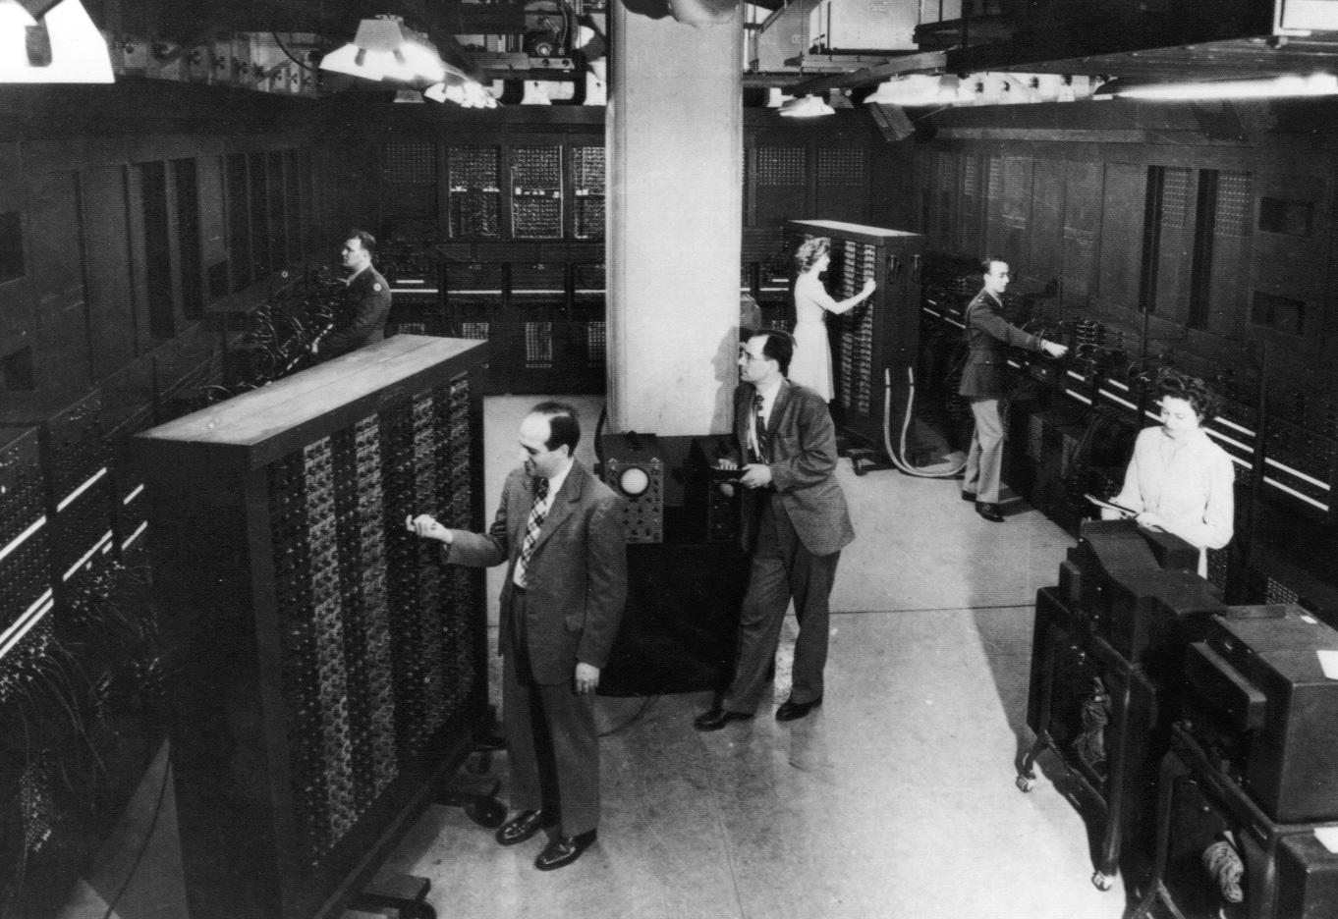
界上第一台现代电子计算机，埃尼阿克（ENIAC）

Slide 10
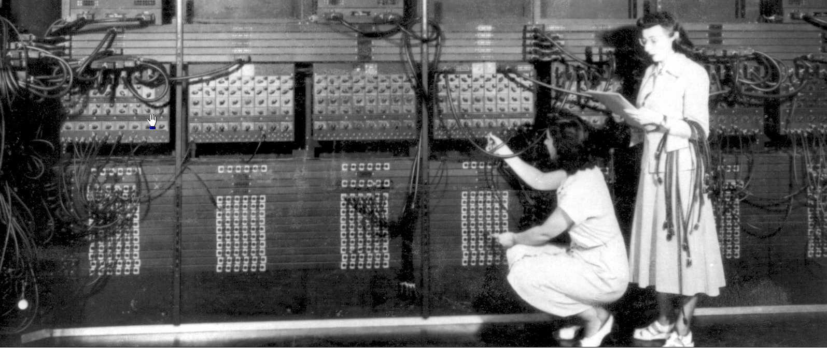
界上第一台现代电子计算机，俗称电脑，埃尼阿克（ENIAC）在美国宾夕法尼亚大学诞生
http://www.columbia.edu/cu/computinghistory/eniac.html

Slide 11
计算机语言的发展
1. 机器语言
计算机能够直接识别和接受的二进制代码称机器指令(machine instruction)。机器指令的集合就是该计算机的机器语言(machine language)。

Slide 12
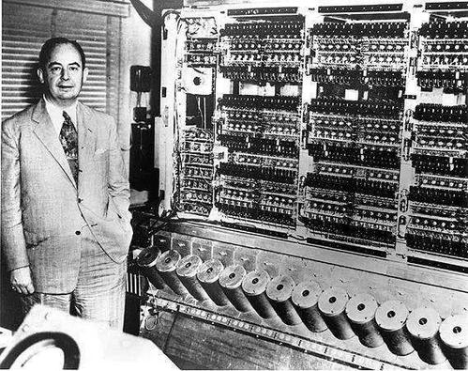
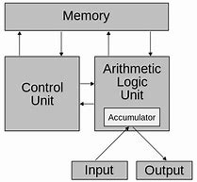
von neumann architecture
第一台按冯·诺依曼原理制成的通用电动计算机是1951年美国兰德公司的UNIVAC-1。

Slide 13


Slide 14
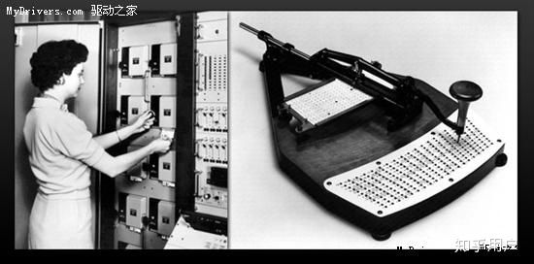

Slide 15
计算机语言的发展
1. 机器语言
计算机能够直接识别和接受的二进制代码称机器指令(machine instruction)。机器指令的集合就是该计算机的机器语言(machine language)。

Slide 16
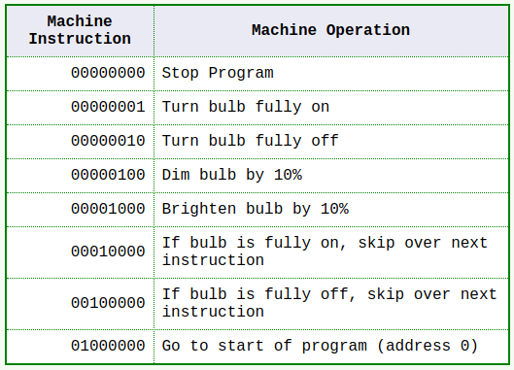
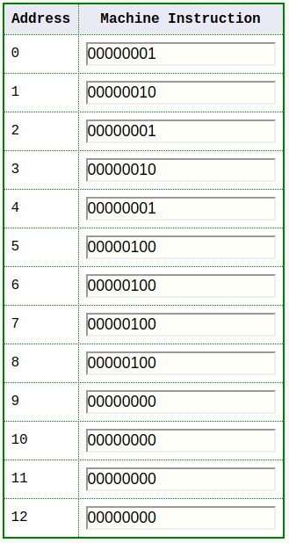
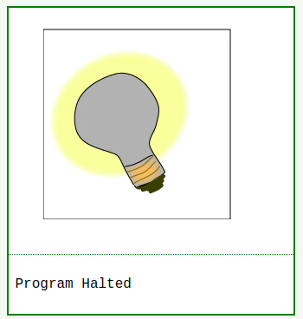

Slide 18
计算机语言的发展
2. 汇编语言
汇编语言(assembler language)本质上和机器语言相同，指令采用了英文缩写的标识符，更容易识别和记忆，称为助记符。
在汇编语言中，用助记符代替机器指令的操作码，用地址符号或标号代替指令或操作数的地址。

Slide 19
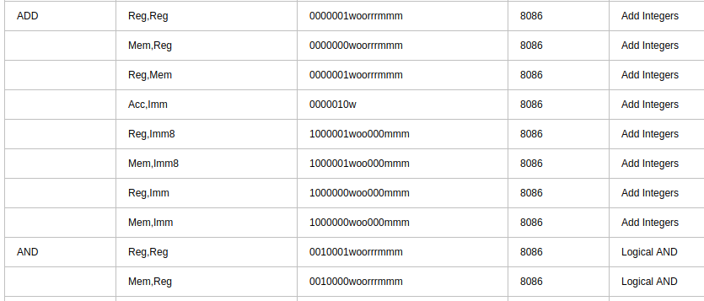
操作： 将寄存器BX的内容送入寄存器AX
机器语言： 1000100111011000
汇编语言： mov ax, bx

Slide 20
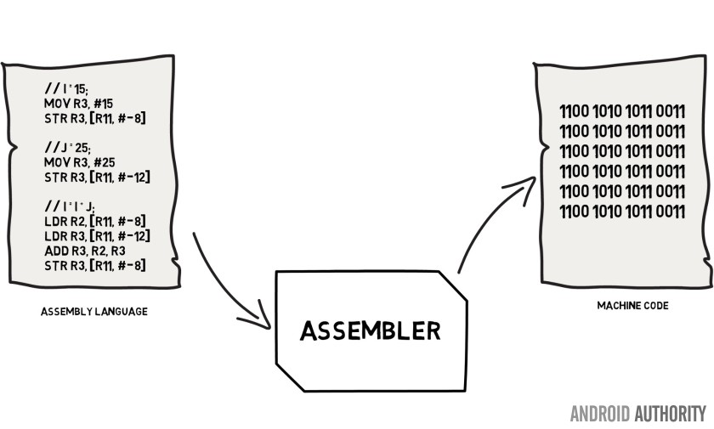
汇编程序代码
assembly code
目标代码
object code
汇编器（assembler）将汇编程序代码翻译成机器代码（目标代码）
汇编语言与机器语言一一对应，每一条机器指令都有与之对应的汇编指令
汇编语言可以通过编译得到机器语言，机器语言可以通过反汇编得到汇编语言

Slide 21
#include <stdio.h>
int main(void)
{
printf("Hello World!");
return 0;
}
.file "hello.c"
.section .rodata
.LC0:
.string "Hello World!"
.text
.globl main
.type main, @function
main:
.LFB0:
.cfi_startproc
pushq %rbp
.cfi_def_cfa_offset 16
.cfi_offset 6, -16
movq %rsp, %rbp
.cfi_def_cfa_register 6
leaq .LC0(%rip), %rdi
movl $0, %eax
call printf@PLT
movl $0, %eax
popq %rbp
.cfi_def_cfa 7, 8
ret
.cfi_endproc

Slide 22
计算机语言的发展
2. 汇编语言
编写的代码非常难懂，不好维护；
很容易产生Bug，难于调试；
只能针对特定的体系结构和处理器进行优化；
开发效率很低，时间长且单调。

Slide 23
计算机语言的发展
3. 高级语言
高级语言，它是在低级语言的基础上，采用接近于人类自然语言的单词和符号来表示一组低级语言程序，使编程变得更加简单，易学，且写出的程序可读性强。

Slide 24
计算机语言的发展
3. 高级语言-Fortran
1954年Backus根据1951年Rutishauser提出的用编译程序实现高级语言的思想，研究出第一个脱离具体机器的高级语言FORTRAN I。其编译程序用18个人一年完成(用汇编语言写)。
约翰·巴克斯（JohnWarnerBackus）
提出了BNF范式（用来定义形式语言语法的记号法）
发明了Fortran，被誉为“Fortran 语言之父”。

Slide 25
计算机语言的发展
3. 高级语言-Fortran
到1957年的FORTRAN Ⅱ，它就比较完善了。它有变量、表达式、赋值、调用、输入/输出等概念; 有条件比较、顺序、选择、循环控制概念; 有满足科技计算的整、实数、复数和数组，以及为保证运算精度的双精度等数据类型。表达式采用代数模型。

Slide 26
计算机语言的发展
3. 高级语言-Algol
1958年12月，ALGOL小组发表了ALGOL58报告引起反响。这语言被视程序设计语言思想的集成者。
1960年1月，第二次ALGOL会议在巴黎召开，正式对80项提案作出讨论。这就是ALGOL60，来自丹麦的Peter Naur认定应该使用John Backus提出的BNF来正式描述1960年ALGOL会议的成果。

Slide 27
计算机语言的发展
3. 高级语言-Algol
Algol 60引进了许多新的概念如：局部性概念、动态、递归、巴科斯-诺尔范式BNF（Backus-Naur Form）等等。

Slide 28
计算机语言的发展
3. 高级语言-Cobol
1959年为了开发在商用事务处理方面的程序设计语言，美国各厂商和机构组成一个委员会于1960年4月发表了数据处理的COBOL 60语言。
开发者的目标要尽可能英语化，使没有计算机知识的老板们也能看得懂。

Slide 29
计算机语言的发展
3. 高级语言-Cobol
所以像算术运算符+、*都用英文ADD、MULTIPLY。 数据描述大大扩展了，除了表(相当于数组)还有纪录、文件等概念。
COBOL 60由于其优异的输入/出功能，报表、分类归并的方便快速，使它存活并牢固占领商用事务软件市场。

Slide 30
计算机语言的发展
3. 高级语言-LISP
1957年，美国MIT科学家McCarthy提出LISP，并把它用于数学定理验证等较为智能性的程序。

Slide 31
计算机语言的发展
3. 高级语言-BASIC
1967年为普及程序语言教育，美国达特茅斯学院的J.G. Kemeny和T.E.Kurtz研制出交互式、解释型语言BASIC(“初学者通用符号指令码”字头)。
由于解释程序小(仅8K)赶上70年代微机大普及，BASIC取得众所周知的成就。
但是它的弱类型、全程量数据、无模块，决定了它只能编制小程序。它是程序员入门的启蒙语言

Slide 32
计算机语言的发展
3. 高级语言-LOGO
LOGO语言是美国MIT的S. Papert教授于1967年开发的小型语言。其目的是无数学基础的青少年也能学习使用计算机，理解程序设计思想，自己编制过程或程序。
屏幕上的海龟使青少年直观地构造各种图形。

Slide 33

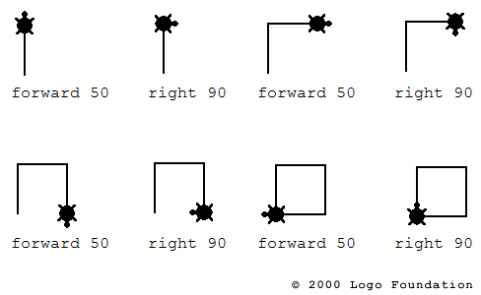
计算机语言的发展
3. 高级语言-LOGO
屏幕上的海龟使青少年直观地构造各种图形。

Slide 34
计算机语言的发展
3. 高级语言-SIMULA67
1967年挪威计算机科学家O.J. DahI等人研制出通用模拟语言SIMULA67。它以ALGOL 60为基础，为分层模拟离散事件提出了类(Class)的概念。类将数据和其上的操作集为一体，定义出类似类型的样板。以实例进入运算。这是抽象数据类型及对象的先声。

Slide 35
计算机语言的发展
3. 高级语言-Pascal
1971年Pascal正式问世：“简单、有效、可靠”是结构化程序设计教育示范语言。
Pascal有顺序、分支、循环控制结构；有子程序(过程和函数)，可任意嵌套，有全局变量、局部变量、作用域与可见性概念。

Slide 36
计算机语言的发展
3. 高级语言-Pascal
Pascal数据类型丰富，有整、实、字符、布尔等纯量类型: 有数组、记录、变体记录、串等结构类型; 增加了集合、枚举、指针类型。
Pascal得到普遍好评，但它只能描述顺序的小程序，功能太弱。在大型、并发、实时程序设计中无能为力。

Slide 37
计算机语言的发展
3. 高级语言-C
1972年，AT&T公司贝尔实验室Ritchie开发了C语言。C语言的原型是1969年Richard开发的系统程序设计语BCPL。K.Thompson将BCPL改造成B语言，用于重写UNIX多用户操作系统。在PDP-11机的UNIX第五版时用的是将B改造后的C。

Slide 38
计算机语言的发展
3. 高级语言
Modula：Pascal在工程实践上暴露出设计上的许多缺点，于是其设计者开发了Modula-2。Modula-2除了改进Pascal的弱点外，最重要的是有模块结构，且支持并发程序设计
Ada：Modula它不巧与美国开发的Ada非常近似，Ada是美国军方力推的统一的军用通用语言，完全按软件工程方式进行，具有里程碑意义。

Slide 39
计算机语言的发展
3. 高级语言
Smalltalk：美国施乐公司Alan Kay小组开发了近10年，于1980年正式发布Smalltalk-80。
Smalltalk是最具有代表性和运用最广泛的面向对象程序设计语言，其语言和环境一致性，交互式和极端用户友好(用菜单和鼠标即可上机)，影响深远，是里程碑式的语言。

Slide 40
计算机语言的发展
3. 高级语言
C++：Bjarne Stroustrup以C为背景，以Simula思想为基础，在Bell实验室，将C改良为带类的C（C with classes），1983年该语言被正式命名为C++。
Java吸收了C++的各种优点，放弃了多继承、指针等概念，其最主要的特点是采用平台无关的字节码，实现“一次编译，到处运行”。

Slide 41
计算机语言的发展
3. 高级语言
其他高级语言：C#，PHP，Python，Ruby，VB，Delphi，JavaScript ......

Slide 42
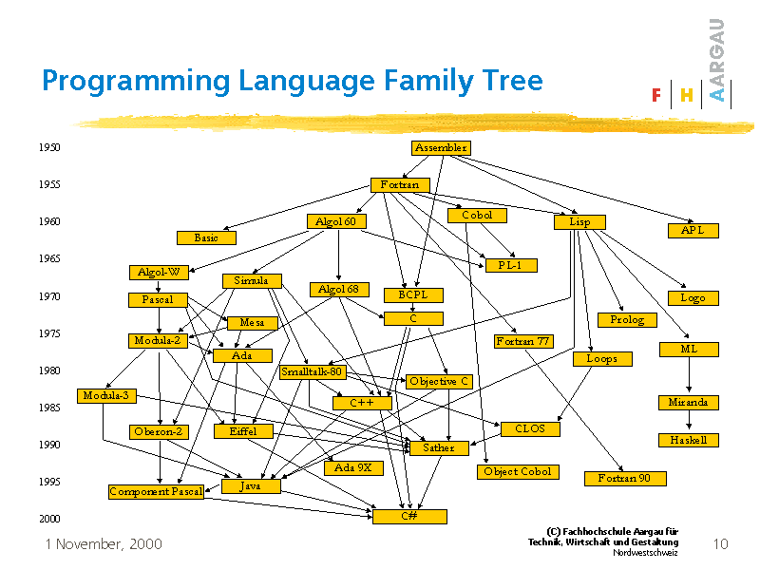
计算机语言的发展

Slide 43
高级语言 汇编代码 机器代码
i = 15;
j = 25;
i = i + j;
// i = 15;
mov r3, #15
str r3, [r11, #-8]
//j = 25;
mov r3, #25
str r3, [r11, #-12]
// i = i + j;
ldr r2, [r11, #-8]
ldr r3, [r11, #-12]
add r3, r2, r3
str r3, [r11, #-8]
10110000 00001111
0000001011001000
source code
assemble code
object code

Slide 44
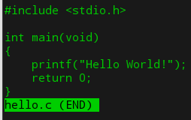
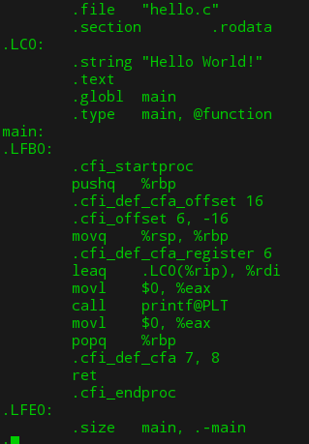
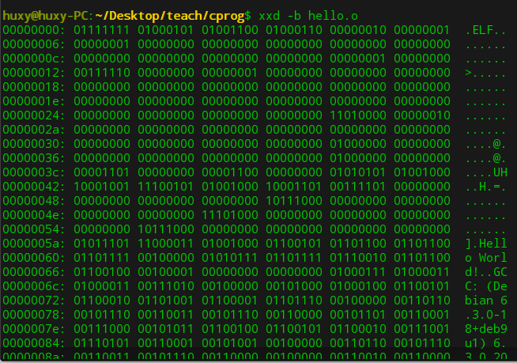
转成汇编代码
转成目标代码

Slide 45
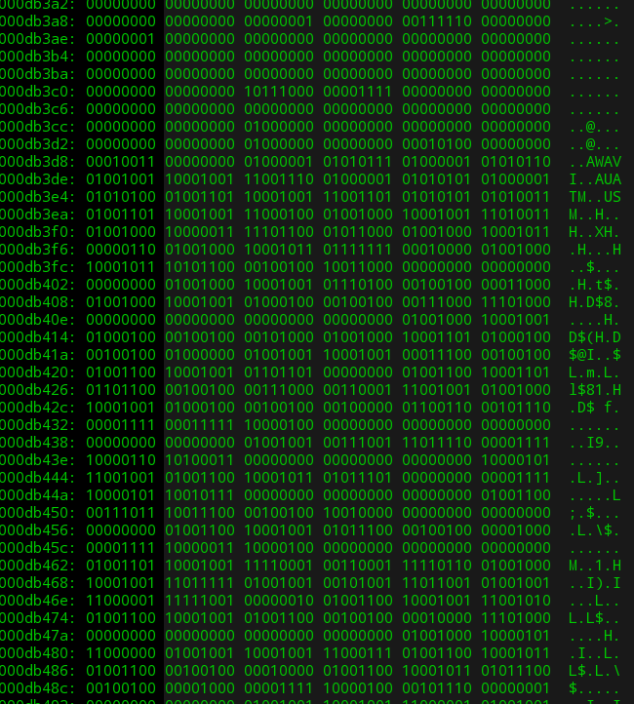
转成汇编代码
C标准库
库函数
printf
转成目标代码
取出printf代码
合并起来，生成可执行文件

Slide 46
程序的编译和链接
把源代码翻译成目标代码的过程称为编译 compile
+
把多个目标文件合并起来，生成可执行文件的过程称为链接 link

Slide 47
程序的编译和链接
stdio.lib
calc.c
calc.o
math.lib
......
main.c
main.o
编辑
编译
链接
设计
storage.c
storage.o
......
......
prog.exe
others.c
others.o
源程序
目标文件

Slide 48
高级语言的执行
1. 编译执行：
高级语言的代码经过编译链接后，形成的可执行文件，就可以在机器上反复执行。
C，C++，Fortran，Pascal等

Slide 49
高级语言的执行
2. 解释执行：
高级语言的代码不提前进行编译，而是在运行时由解释器一行一行代码翻译成机器代码再执行。
Python，Basic，PHP，JavaScript

Slide 50
高级语言的执行
编译执行和解释执行的直观区别：是用编译器翻译后的代码去执行，还是直接拿着源代码去执行。
可以类比于是提前把英文讲稿翻译成中文讲稿，还是在演讲现场同声传译。

Slide 51
高级语言的执行
编译执行的优点是程序执行效率高，可用于操作系统、大型应用程序、数据库系统等开发。
解释执行的优点是跨平台能力强，开发效率高，可用于交互式界面。
越来越多的现代程序语言试图融合两种执行方式的优点。

Slide 52

故事中的故事——C语言的发展
C语言的发展伴随着Unix发展而来，所以讲述C语言的发展，总是离不开讲述Unix的发展，而Unix的故事，则要从Multics讲起——故事中还有故事。

Slide 53
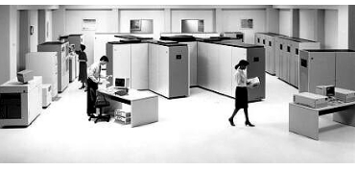


大型计算机作业批处理
用户排队等待安排上机时间，计算资源的利用率低。主机的高速CPU常常处于空闲状态，等待慢速的输入/输出设备完成工作

Slide 54

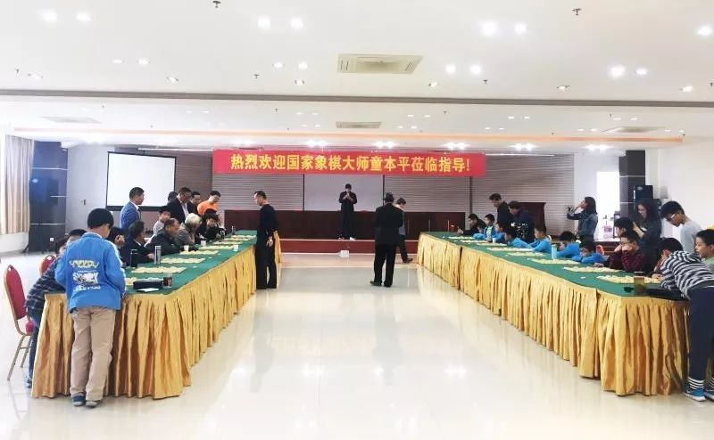
大型计算机分时共享
麻省理工学院实现了分时系统(CTSS）及MAC计划，将IBM大型机连接了学校各处约160台终端，可供30个用户同时使用大型机计算资源。

Slide 55
MULTICS
几年后，联机需求激增，麻省理工决定开发一个计算机史上最为庞大的分时计算机系统，企图连接1000 部终端机，支持 300 位使用者同时上线
该系统采用通用电子GE645大型主机，MIT联合贝尔实验室为其开发操作系统MULTICS

Slide 56
MULTICS
MULTICS：层次文件系统，动态链接，高级语言开发操作系统（PL/I)，虚拟内存，系统安全，逻辑卷，关系数据管理，共享内存。
计划过于庞大，进展缓慢，历经四年仍未达预设目标，1969年，贝尔实验室退出计划。

Slide 57
Space Travel
退出项目的 Ken Thompson 当时在实验室无聊时，为了让一台空闲的PDP-7电脑上能够运行 "星际旅行（Space Travel）" 游戏，在 8 月份左右趁着其妻子探亲的时间，用了 1 个月的时间，使用汇编写出了 Unix 操作系统的原型。

Slide 58
UNIX / B语言
但是，用汇编语言在PDP-7上开发操作系统，困难重重。汤普森想到了BCPL语言
ALGOL60：局部性概念、动态、递归、巴科斯-诺尔范式BNF等等），是程序设计语言发展史上的一个里程碑。
1963年，剑桥大学在Algol 60的基础上开发出CPL（Combined Programming Language）语言。CPL语言更接近硬件，但庞大难实现。
1967年，剑桥大学的Martin Richards在访问麻省理工期间，对CPL语言进行了简化，移除了该语言中最复杂的部分，设计出了BCPL（Basic Combined Programming Language）语言。

Slide 59
UNIX / B语言
汤普森删除BCPL其中的非必备组件，开发出了一种通用的程序设计语言：B语言（取BCPL的第一个字母），并用B语言写出了第一个UNIX操作系统。

Slide 60
UNIX / B语言
1970 年，贝尔实验室的专利部门需要开发一套文书处理系统，于是买了一台 PDP-11 计算机。
然而B语言的无类型特性成为在PDP-11机器上访问字符类型的软肋，亟待改造。

Slide 61
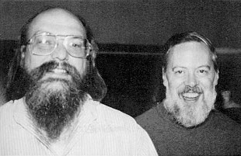
UNIX / B语言
与此同时，同样酷爱Space Travel的丹尼斯•里奇（Dennis M.Ritchie）为了能早点儿玩上游戏，加入了汤普森的UNIX开发。

Slide 62
UNIX / C语言
丹尼斯•里奇的主要工作是改造B语言，把数据类型的概念引入，增加了字符类型，他称这个稍微扩展的语言为NB，也就是“New B”
经过不懈地努力，里奇在B语言的基础上最终设计出了一种新的语言，他取了BCPL的第二个字母作为这种语言的名字，也就是C语言。

Slide 63
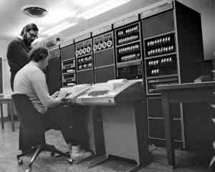
UNIX / C语言
1973年C语言的主体完成。汤普森和里奇迫不及待地开始用C语言全部重写了UNIX。
此时，他们一门心思地投入
到C语言和UNIX的开发中，
完全沉浸在编程的乐趣中，
早就忘了那个曾经的
Space Travel游戏。

Slide 64
C语言标准
1978年，贝尔实验室正式发布了C语言。
布莱恩•柯林汉（Brian Kernighan）和丹尼斯•里奇共著写《The C Programming Language》（《C程序设计语言》）出版了。
这本书被C语言开发者们称为“K&R”，很多年来都被当作C语言的非正式标准说明。

Slide 65
C语言标准
1989年，X3J11委员会在年底发布了ANSI89报告。随后，ANSI发布了第一个完整的C语言标准：ANSI X3.159-1989，简称“C89”，也就是ANSI C或C89标准。
1990年，国际标准化组织（ISO）和国际电工委员会（IEC）接受C89为ISO C的标准，命名为ISO/IEC 9899:1990。

Slide 66
C语言标准
1999年，在做了一些必要的修正和完善后，ISO发布了新的C语言标准，命名为ISO/IEC 9899:1999，简称“C99”。 2011年12月8日，ISO正式发布了C语言的最新标准C11。，简称“C11”。新标准提高了对C++的兼容性，并增加了一些新特性。

Slide 67
本课程要求

Slide 68
程序设计基础—C语言版
教学要求
掌握程序设计语言的基本知识
常用算法
进一步的程序设计能力
懂原理、能应用、有创新
学习方法
自主学习
重视上机实践

Slide 69
如何学好
多练多问！

Slide 70
如何尽快学会用C语言进行程序设计
了解程序设计语言(C语言)
抄写，改写、模仿、编写
通过不断的编程实践，逐步领会和掌握程序设计的基本思想和方法。

Slide 71
教材和参考书
C语言程序设计，何钦铭、颜晖主编，高等教育出版社，2008（教材）
C语言编程（第3版），[美]Stephen, G.Kochan，张小潘译，电子工业出版社，2006
C程序设计语言，[美]Brian W. Kernighan, Dennis M. Ritchie，徐宝文等译，机械工业出版社，2006
C语言教程（第4版），[美]Al Kelley, Ira Pohl，徐波译，机械工业出版社，2007
标准C语言基础教程（第4版），[美]Gary J. Bronson，单先余等译，电子工业出版社，2006

Slide 72
课程要求
课程得分=平时作业分+期末笔试分
比例=50:50
期末卷面100分
平时成绩合计100分

Slide 73
Chap 1 引 言
一个C语言程序
程序设计语言的功能
实现问题求解的过程
C语言上机过程

Slide 74
1.2 一个C语言程序
输入 4
输出 24
例1-1求阶乘问题。输入一个正整数n，输出n!。
#include <stdio.h> /* 编译预处理命令 */
int main(void) /* 主函数 */
{
int input; /* 变量定义 */
int factorial(int n); /* 函数声明 */
scanf("%d", &input); /* 输入一个整数 */
printf(“%d\n”, factorial(input)); /* 调用函数计算阶乘 */
return 0;
}
int factorial(int n) /* 定义计算 n! 的函数 */
{
int i, fact = 1;
for(i = 1; i <= n; i++) /* 循环 */
fact = fact * i;
return fact;
}
C程序由函数组成
有且只有一个主函数main

Slide 75
1.3 程序设计语言的功能
数据表达：表达所要处理的数据
流程控制：表达数据处理的流程

Slide 76
数据表达
数据表达：一般将数据抽象为若干类型
数据类型:对某些具有共同特点的数据集合的总称
代表的数据（数据类型的定义域）
在这些数据上做些什么（即操作或称运算）
例如：整数类型
包含的数据：{…，-2，-1，0，1，2，…}
作用在整数上的运算：+ 、 - 、 * 、 /等

Slide 77
数据类型
数据类型
基本数据类型：程序设计语言事先定义好，供程序员直接使用。
整型int
实型（浮点型）float double
字符型char
构造数据类型：由程序员构造。
数组、结构、联合、枚举
指针类型
空类型

Slide 78
流程控制
结构化程序设计方法采用自顶向下、逐步求精的设计方法，将复杂程序划分为若干个相互独立的模块
模块：一条语句、一段程序或一个函数（子程序）。
各个模块通过“顺序、选择、循环”的控制结构进行连接。
模块只有一个入口、一个出口。
程序=算法+数据结构

Slide 79
流程控制
结构化程式理论中提到利用顺序、选择及重复这三种控制结构，能表示所有可计算函数。
条件判断
条件判断
顺序结构
分支结构
循环结构

Slide 80
流程控制
语句级控制：3种基本的控制结构
顺序控制结构：自然顺序执行
分支控制结构（选择结构）：根据不同的条件来选择所要执行的模块
循环控制结构：重复执行某个模块
单位级控制：函数的定义与调用
处理复杂问题时, 将程序分为若干个相对独立的子程序（函数）

Slide 81
1.4 实现问题求解的过程
问题：求1～100范围内所有偶数的和。
1．问题分析与算法设计
求在一定范围内（1～100）、满足一定条件(偶数)的若干整数的和，是求累加和。
思路：设置一个变量(sum)，其初值为0，然后在1～100的数中(i)寻找偶数，将它们一个一个累加到sum中。
一步累加：sum = sum + i;
重复累加，用循环语句实现，在循环过程中：
(1) 判别 i 是不是偶数：用分支控制语句来实现。
(2) 对循环次数进行控制：通过 i 值的变化
1 2 3 4 5 6 7 8 9 10 11 12 13 14 15 16 ...... 97 98 99 100

Slide 82
问题分析与算法设计
思路 --> 确定算法
算法：一组明确的解决问题的步骤，它产生结果并可在有限的时间内终止。
算法的描述：
自然语言
伪代码
流程图：算法的图形表示法

Slide 83
sum = 0
i = 1
假
i <= 100
真
真
假
i 是偶数？
sum=sum+i
i=i+1
输出sum

Slide 84
实现问题求解的过程
2．编辑程序
生成程序的源文件，C/C++语言源文件的后缀为 .c / .cpp
#include <stdio.h>
int main(void)
{
int i, sum = 0;
for(i = 1; i <= 100; i++)
if (i%2 == 0)
sum = sum + i;
printf("%d", sum);
return 0;
}

Slide 85
实现问题求解的过程
3．程序编译链接
编辑程序后，用该语言的编译程序对其进行编译，以生成二进制代码表示的目标程序(.obj)，与编程环境提供的库函数进行链接（Link）形成可执行的程序(.exe)。
编译程序指出语法错误
语法错误VS逻辑错误

Slide 86
实现问题求解的过程
4．运行与调试
经过编辑、编译、链接，生成执行文件后，就可以在编程环境或操作系统环境中运行该程序。
如果程序运行所产生的结果不是你想要的结果，这是程序的语义错误（逻辑错误）。
调试：在程序中查找错误并修改错误的过程。
调试的方法
设置断点
单步跟踪
调试是一个需要耐心和经验的工作，也是程序设计最基本的技能之一。

Slide 87
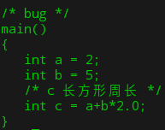


1.5 C 语言上机过程
编辑
编译
链接
运行
源程序
.c / .cpp
目标程序
.obj/.o
可执行程序
.exe
开始
结果
语法错误
链接错误
逻辑错误

Slide 88
程序的编译与编程环境
编程环境
主要包括程序的编辑器（Editor）、编译器（Compiler）、调试器（Debuger）。
编辑器
普通编辑器就可以编辑C程序
Notepad
Vim
主流程序的集成开发环境（Integrated Development Environment，IDE）
Visual Studio
Dev C++
Code Blocks，CodeLite
Eclipse
Qt
Xcode，Appcode
Emacs
KDeveloper

Slide 89
程序的编译与编程环境
程序的编译
编译器
程序 --> 计算机直接能理解的指令序列
编译器：对源程序进行词法分析、语法与语义分析，生成可执行的代码。直接指出程序中的语法错误，链接错误。
主流C／C++编译器
Visual C++ （CL）
GCC
Clang+llvm
Intel C++
Open Watcom C/C++

Slide 90
程序的编译与编程环境
程序的调试
监视程序运行过程，变量查看及过程监控，从而修正程序按照既定设计运行。
主流C／C++调试器
Remote Debugger
WinDbg
LLDB
GDB
Notes:
Remote Debugger：是 Visual Studio 自带的调试器，作为最先进的开发工具，Visual Studio 的 Remote Debugger 也是相当强大，用起来比较方便。
WinDbg：大名鼎鼎的 Windows 下的调试器，它的调试功能甚至超越了 Visual Studio 的 Remote Debugger,它还有一个命令行版本 (cdb.exe),但是这个命令行版本的调试器指令相对复杂。
LLDB：XCode 自带的调试器，Mac OS X 下开发必备调试器。
GDB：GNU 的一款相当强大的调试器，在 Linux 十分盛行，Windows 版本也有不少用户，使用起来比 cdb 简单一些。如果您不使用 Visual Studio ，这将是一个不错的选择。

Slide 91
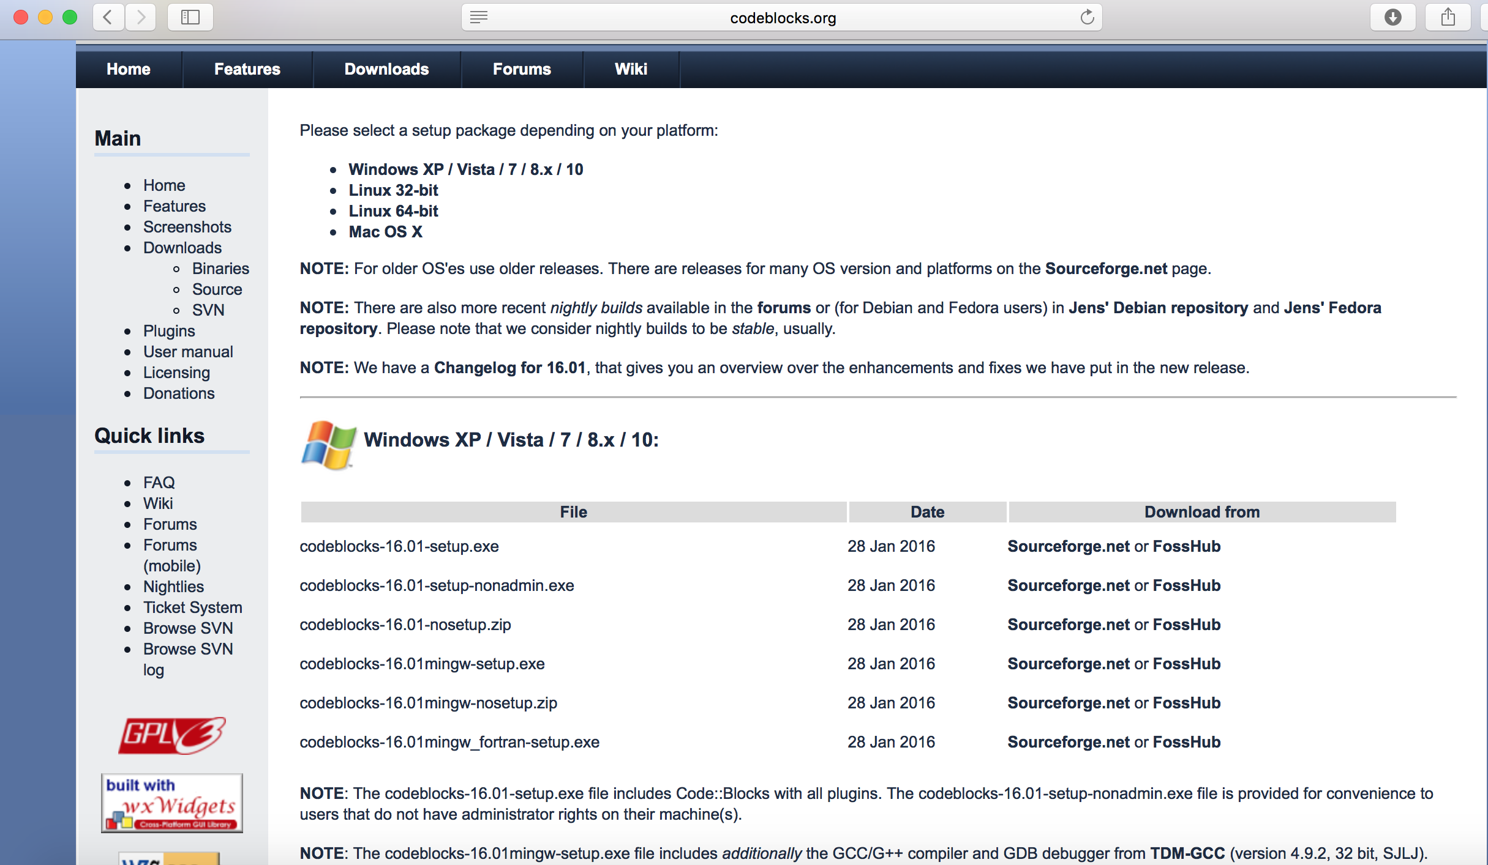
程序的编译与编程环境
推荐编程环境：CodeBlocks+GCC+GDB。
下载网址：http://www.codeblocks.org/downloads/binaries
codeblocks-20.03-mingw-setup.exe

